Slide 2
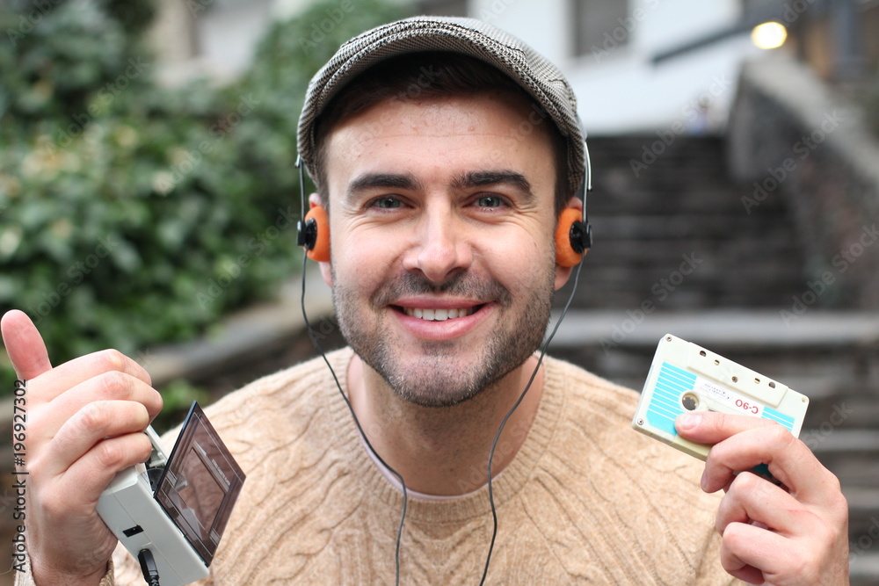

Slide 4
"Il y a quelque chose qui unit la magie et la science appliquée tout en les séparant toutes les deux de ce que les siècles précédents appelaient la ″sagesse″. Pour les sages d’autrefois, le problème essentiel était de mettre l’âme en conformité avec la réalité, et les moyens d’y parvenir étaient principalement la connaissance, l’autodiscipline et la vertu. Pour la magie, aussi bien que pour la science appliquée, le problème principal est de soumettre la réalité aux désirs humains ; et la solution est une technique
CS Lewis (L’Abolition de l’Homme)

Slide 6
Le paradoxe de la sagesse

Slide 7
26.12 Si tu vois un homme qui se croit sage, il y a plus à attendre d'un homme stupide que de lui.
21.2 Toutes les voies d'un homme sont droites à ses yeux, mais celui qui évalue les cœurs, c'est l'Eternel.
20.5 Les projets dans le cœur de l'homme sont des eaux profondes, mais l'homme intelligent sait y puiser.

Slide 11
2.1 Mon fils, si tu fais bon accueil à mes paroles et si tu retiens mes commandements ² en prêtant une oreille attentive à la sagesse
3.1 Mon fils, n'oublie pas mon enseignement et que ton cœur garde mes commandements,
4.1 Ecoutez, mes fils, l'instruction d'un père, et soyez attentifs pour connaître l’intelligence,
5.1 Mon fils, sois attentif à ma sagesse, tends l'oreille vers mon intelligence,
7.1 Mon fils, retiens mes paroles et garde mes commandements avec toi!

Slide 13
Écouter et garder en mémoire
3.1 Mon fils, n'oublie pas mon enseignement et que ton cœur garde mes commandements,
³ attache-les à ton cou, écris-les sur la table de ton cœur.

Slide 15
Commencer avec et suivre l’Eternel
3.5. Confie-toi en l'Eternel de tout ton cœur et ne t'appuie pas sur ton intelligence ! ⁶ Reconnais-le dans toutes tes voies et il rendra tes sentiers droits.

Slide 17
Proverbes Discussion
3.19 C'est par la sagesse que l'Eternel a fondé la terre, c'est par l'intelligence qu'il a affermi le ciel

Slide 19
8.1 La sagesse ne crie-t-elle pas? L'intelligence ne parle-t-elle pas tout haut? ² C'est au sommet des hauteurs dominant la route, c'est à la croisée des chemins qu'elle se place. ³ A côté des portes, à l’entrée de la ville, à l'intérieur des portes, elle crie: ⁴ «Hommes, c'est vous que j'appelle, et ma voix s'adresse aux êtres humains. ⁵ Vous qui manquez d’expérience, apprenez le discernement! Vous qui êtes stupides, apprenez le bon sens! ⁶ Ecoutez, car ce que je dis est capital et j’ouvre mes lèvres avec droiture.

Slide 20
Théologie Biblique
Nouveau Testament
Ancien Testament

Slide 22
8.22-25 « L'Eternel me possédait au commencement de son activité, avant ses œuvres les plus anciennes. ²³ J'ai été établie depuis l'éternité, dès le début, avant même que la terre existe. ²⁴ »J'ai été mise au monde quand il n'y avait pas de mer,
pas de source chargée d'eau. ²⁵ Avant que les montagnes ne soient formées, avant que les collines n’existent, j'ai été mise au monde.

Slide 24
3.7-8 Ne te prends pas pour un sage, crains l'Eternel et détourne-toi du mal : ⁸ cela apportera la guérison à ton corps et un rafraîchissement à tes os.
9.8 Ne reprends pas le moqueur si tu ne veux pas qu'il te déteste, mais reprends le sage et il t'aimera.
17.10 Une menace a plus d'effet sur un homme intelligent que 100 coups sur un homme stupide.
28.13 Celui qui cache ses transgressions ne réussira pas, mais on aura compassion de celui qui les reconnaît et les abandonne.

Slide 26
3.7-8 Ne te prends pas pour un sage, crains l'Eternel et détourne-toi du mal : ⁸ cela apportera la guérison à ton corps et un rafraîchissement à tes os.
Marc 1.15 Changez d’attitude et croyez à la bonne nouvelle.

Slide 30
1 Cor 1.30 C’est grâce à lui que vous êtes en Jésus-Christ, lui qui est devenu, par la volonté de Dieu, notre sagesse, notre justice, la source de notre sainteté et notre libérateur,
⁸ cela apportera la guérison à ton corps
et un rafraîchissement à tes os.

